Slide 1
Det gode pårørendesamarbejde Til jer der arbejder på plejehjem
Notes:
Om oplægget
Power Point-oplægget indeholder fem temaer. Ét tema tager cirka 10-12 minutter. Hele oplægget vil tage omkring halvanden til 2 timer, afhængigt af hvor meget I går i dybden med øvelserne.
Du kan vælge at afholde et langt møde, hvor I berører alle temaer eller du kan gennemgå ét tema af gangen i fx en møderække.
Find mere information i procesguiden.
Om noterne
Noterne er til dig som underviser. Noterne har to overskrifter: ”Forslag til facilitering” og ”Find mere viden”. Forslag til facilitering er gode tips til, hvordan du kan inddrage deltagerne og bruge øvelser og spørgsmål. Øvelserne er opdelt i lille øvelse (tager cirka 5 minutter) og større øvelse (tager op til 10 minutter)
Under overskriften ”Find mere viden”, er der henvisninger til Sundhedsstyrelsens andre materialer om pårørendesamarbejde, som du kan bruge efter relevans og behov.
Bagerst i oplægget finder du to metodeslides, som du kan vælge, om du vil bruge, når I arbejder med ”eksempelsiderne”

Slide 2

Temaer
Samarbejde med pårørende på plejehjem
2. Den gode indflytning på plejehjem
3. Forventningsafstemning
4. Sådan er reglerne for samarbejde med pårørende
5. Opsamling og mere viden

Slide 3
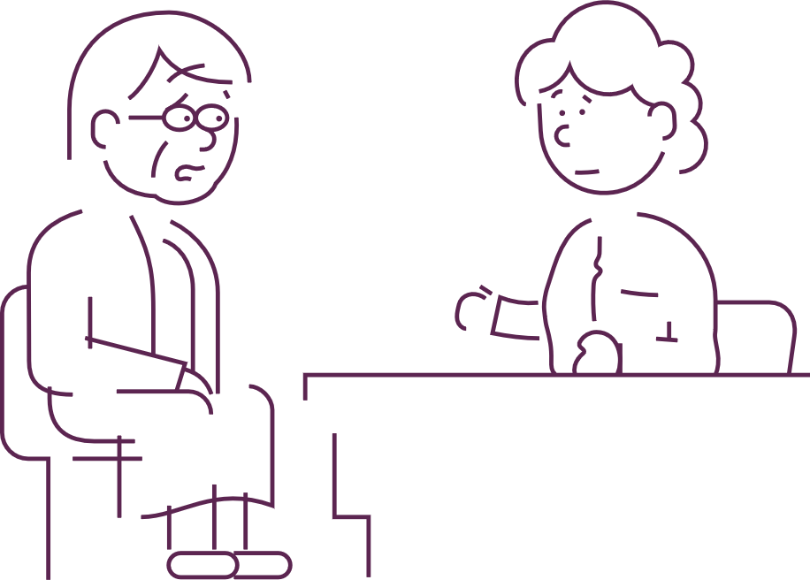
Tema 1
Samarbejde med pårørende på plejehjem

Slide 4
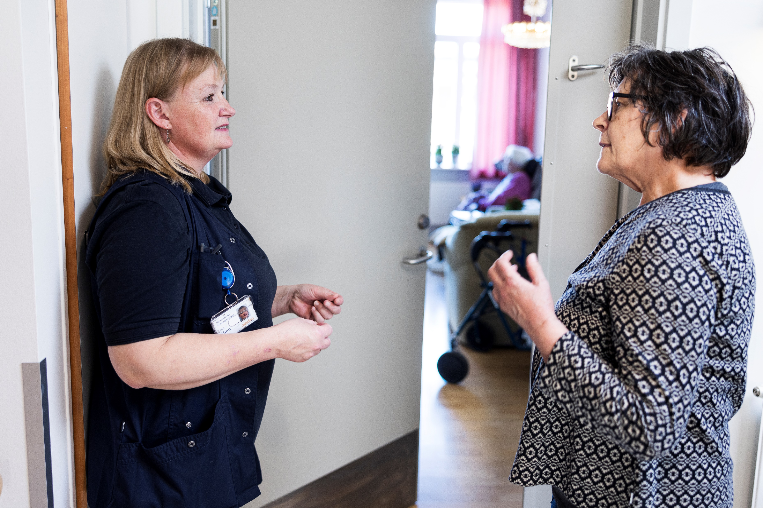
Introduktion: fælles fokus på samarbejdet med pårørende
Når et menneske flytter på plejehjem, er det også en ny situation for dem, som er omkring borgeren.
Det kan være en stor omvæltning, at ens nærmeste skal flytte ud af det fælles hjem eller modtage pleje
Det er os som medarbejdere, der sammen skaber rammerne for samarbejdet med pårørende.
Som medarbejdere kan vi gøre samarbejdet bedre ved at have fælles fokus på at inkludere pårørende i hverdagen og interessere os for, hvem de pårørende er, og hvordan vi bruger deres viden og observationer.

Slide 5
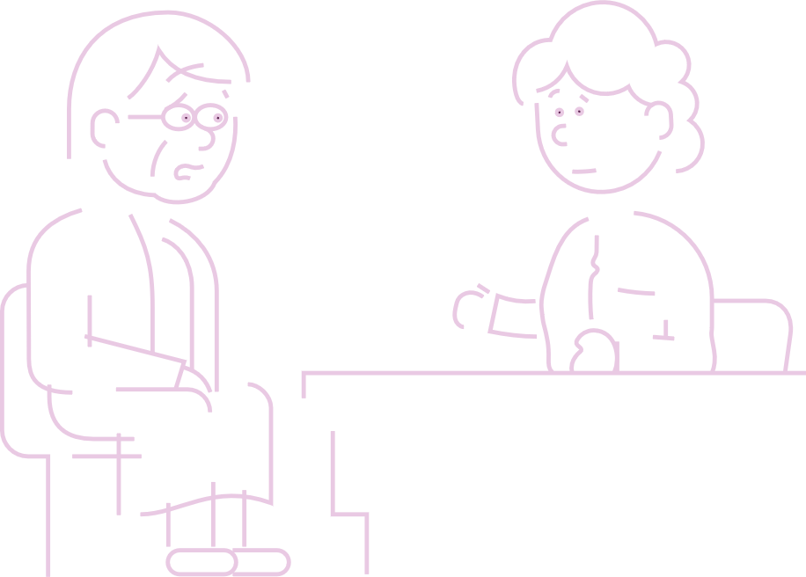
Øvelse – lær af hinanden:
Hvad er det vigtigste vi/du gør for at skabe en god og tillidsfuld relation til pårørende? Hvornår fungerer pårørendesamarbejdet godt? Hvornår bliver det svært? Og hvad gør I/du så?
Deler vi de svære oplevelser med hinanden? Og lærer vi af dem?
Kom gerne med eksempler fra jeres arbejde
Er der noget nyt vi skal afprøve?
Notes:
Forslag til facilitering
Du kan sætte 10-12 minutter af til øvelsen afhængigt af, hvor mange deltagere, der er på mødet.
Bordrunde hvor I taler om, hvad I gør godt i forhold til pårørendesamarbejde. Spørg først deltagerne: hvad fungerer godt? Spørg dernæst: hvornår bliver det svært?
Øvelser eller plenumsamtale, hvor du som underviser skriver deltagernes svar på en tavle eller indsamler svar, som deltagerne skriver på post it’s. Du kan hænge svarene op i lokalet eller samle op og læse højt.
I forlængelse af spørgsmålene på slidet kan I drøfte, hvordan I overleverer pårørendes viden og observationer mellem medarbejdere – har I gode løsninger hos jer? Og er der noget nyt, I skal afprøve?
Har deltagerne svært ved øvelsen, kan du selv starte med at skrive nogle sætninger op.
Der findes mange gode måder at skabe tillid og gode relationer på, nogle eksempler kan være:
- Jeg forklarer, hvad jeg gør både over for borger og over for de pårørende.
Jeg spørger ind til den pårørendes viden om borgeren (rutiner, påklædning, hobbies etc.)
- Jeg spørger til højdepunkter og fælles livsbegivenheder i borger og pårørendes liv
- Jeg fortæller små historier om borgere til de pårørende (gerne også de positive)
- Jeg ringer til pårørende på eget initiativ
Jeg spørger pårørende, hvordan de har det
Jeg overdrager pårørendes viden til mine kolleger (efter aftale med de pårørende)

Slide 6
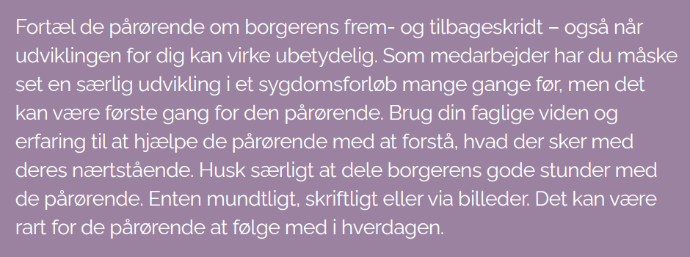
Kommunikation med pårørende
Når vi taler med pårørende, gør vi det som professionelle. Vi skaber bedre kommunikation, når vi:
Begrænser fagudtryk. Selvom vi skal kommunikere professionelt, er det vigtigt, at vi ikke bruger fagsprog, som er svært at forstå.
Spørg de pårørende, om de har brug for at få forklaret noget igen.
Anerkender følelser: selvom vi ikke har tid til at sætte os ned og tale med en pårørende er det alligevel vigtigt, at vi ser de pårørende. Vi kan fx sige: ”jeg kan se, at du er ked af, jeg ville gerne hjælpe dig, men jeg kan desværre ikke lige nu”. Eller: ”Har du mulighed for at gå til min kollega eller leder”.
Sæt ord på udviklingen
Notes:
Forslag til facilitering
Tal om hvad der er vigtigt i kommunikation med pårørende. Hvordan taler I med og om pårørende?
Find mere viden
- På side 43 i Håndbog om det gode samarbejde med pårørende i ældreplejen er der mere viden om faldgruber i kommunikation med pårørende. Det kan være godt at gennemgå, efter I har talt om, hvad I gør godt og hvordan I kommunikerer godt.
- Se også Videnscenter for værdig ældreplejes e-læringsmodul om pårørendesamarbejde, hvor man blandt andet kan øve sig i at blive endnu bedre til professionel kommunikation med pårørende: Kompetenceudvikling om pårørendesamarbejde - Sundhedsstyrelsen

Slide 7
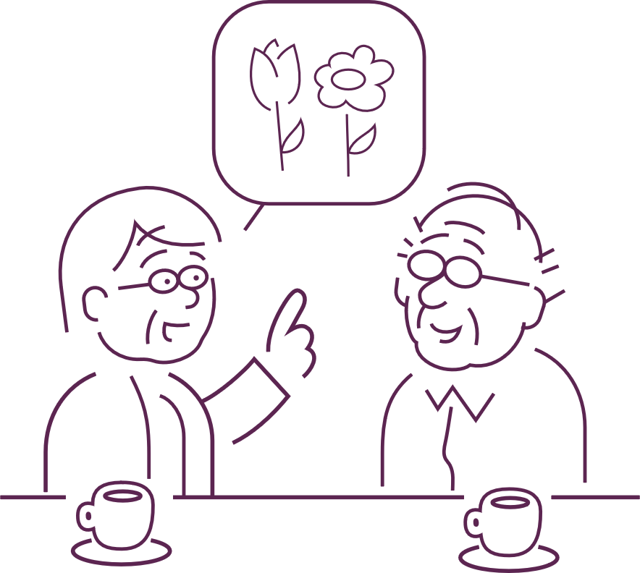
Tema 2
Den gode indflytning på plejehjem
Notes:
Find mere viden
Case om den gode indflytningssamtale:
https://www.sst.dk/da/Vaerdighed/Udgivelser-cases-og-film/2022/51_Lejre_Indflytningssamtaler-sikrer-trivsel

Slide 8
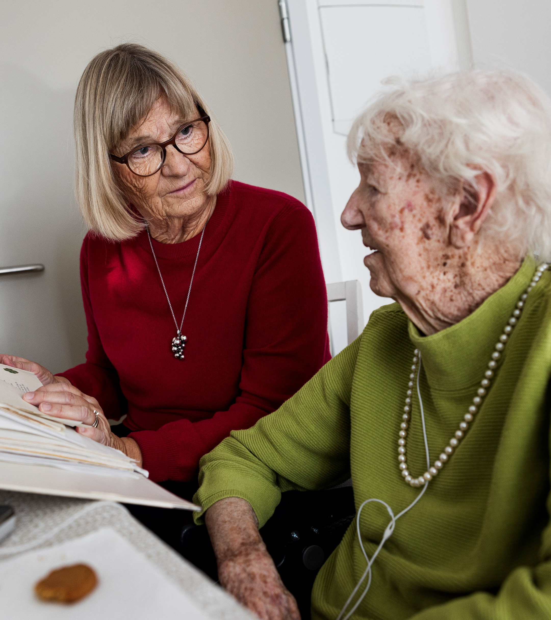

Tema 2 Den gode opstart i hjemmeplejen
Introduktion: Start ved det første møde
Det første møde er afgørende for relationen til både borger og pårørende.
Vi kan spørge borger og pårørende:
hvilke roller har borger og pårørende haft i forhold til hinanden?
hvordan ændrer rollerne sig, nu hvor borger flytter på plejehjem?
hvordan og hvornår vil pårørende inddrages og have information?
Notes:
Forslag til facilitering
Som underviser kan du spørge til, hvem deltagerne er pårørende til, og hvordan deltagerne selv gerne ville inddrages, hvis de var pårørende. Hvad ville være vigtigt for dem? Det er netop de forskellige behov og ønsker, som er interessante at få frem.
Det kan du lægge vægt på: Nogle borgere har mange pårørende. Andre har ingen. Nogle borgere ønsker, at deres pårørende skal vide alt. Andre, at de ikke skal underrettes om deres aktuelle situation. Derfor gælder det for os som medarbejdere om hurtigt at afdække, hvem borgerens pårørende er samt deres relation. Dernæst at spørge åbent ind til de pårørendes rolle i borgerens liv
Find mere viden
Hvis I skal dykke ned i pårørendes forskellige behov, vilkår og ønsker, kan I fx arbejde med MIKA-modellen. Vær opmærksom på, at det kræver mere forberedelse for dig som underviser. Find MIKA modellen i Eva Hoffmans præsentation og hør hende forklare den i webinaret (20 min., start ved min. 4:30) eller se webinaret (60 min.)
Webinar: Værd at vide om pårørende

Slide 9
Øvelse: Den gode indflytning – hvad gør vi godt og hvordan kan vi udvikle os?
1. Hvad er vores praksis nu?
Har vi indflytningssamtaler e. lign., og hvad lægger vi vægt på i den forbindelse?
Hvordan sikrer vi det gode samarbejde med nye pårørende?
Spørger vi de pårørende, hvad de vil bidrage med, og hvornår de kan kontaktes?
3. Hvad kunne vi gøre mere af?
Hvad kunne man gøre mere af ift. pårørende, ved borgerens indflytning? Hvilke tiltag kunne fungere godt?
Har vi spurgt de pårørende, hvad vi kunne gøre mere af?
2. Hvad gør vi eller har vi gjort, som fungerer godt?
Hvilke gode erfaringer har vi med at tage hensyn til pårørende ved indflytning?
Hvilke erfaringer har vi med at overdrage pårørendes viden fra indflytningssamtalen til hinanden?
4. Hvordan kan vi lave en god opstart fremover?
Hvad vil vi fokusere på i forhold til opstarten fremover?
Hvem har ansvaret og hvordan skal der følges op?
Notes:
Forslag til facilitering
Sæt god tid af til denne øvelse – gerne 15 minutter eller længere tid.
Spørgsmål kan drøftes to og to eller i plenum. Du kan skrive på tavle eller flip-over, mens I taler sammen.
Spørgsmålene kan også gives på forhånd
Sørg for at afklare inden øvelsen, om du kan/skal gå videre med input til ledelsen
Find mere viden
Der er gode eksempler på indflytningssamtaler på sst.dk. Se fx Webinar: Inddrag de pårørende - sådan gør andre – Sundhedsstyrelsen

Slide 10
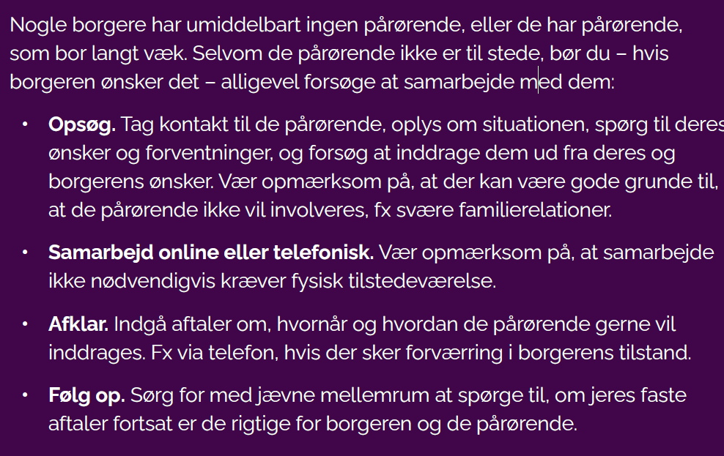
Sådan husker vi alle pårørende ved borgerens indflytning

Slide 11

Tema 3 Forventningsafstemning og rutiner
TEMA 3
Forventningsafstemning

Slide 12
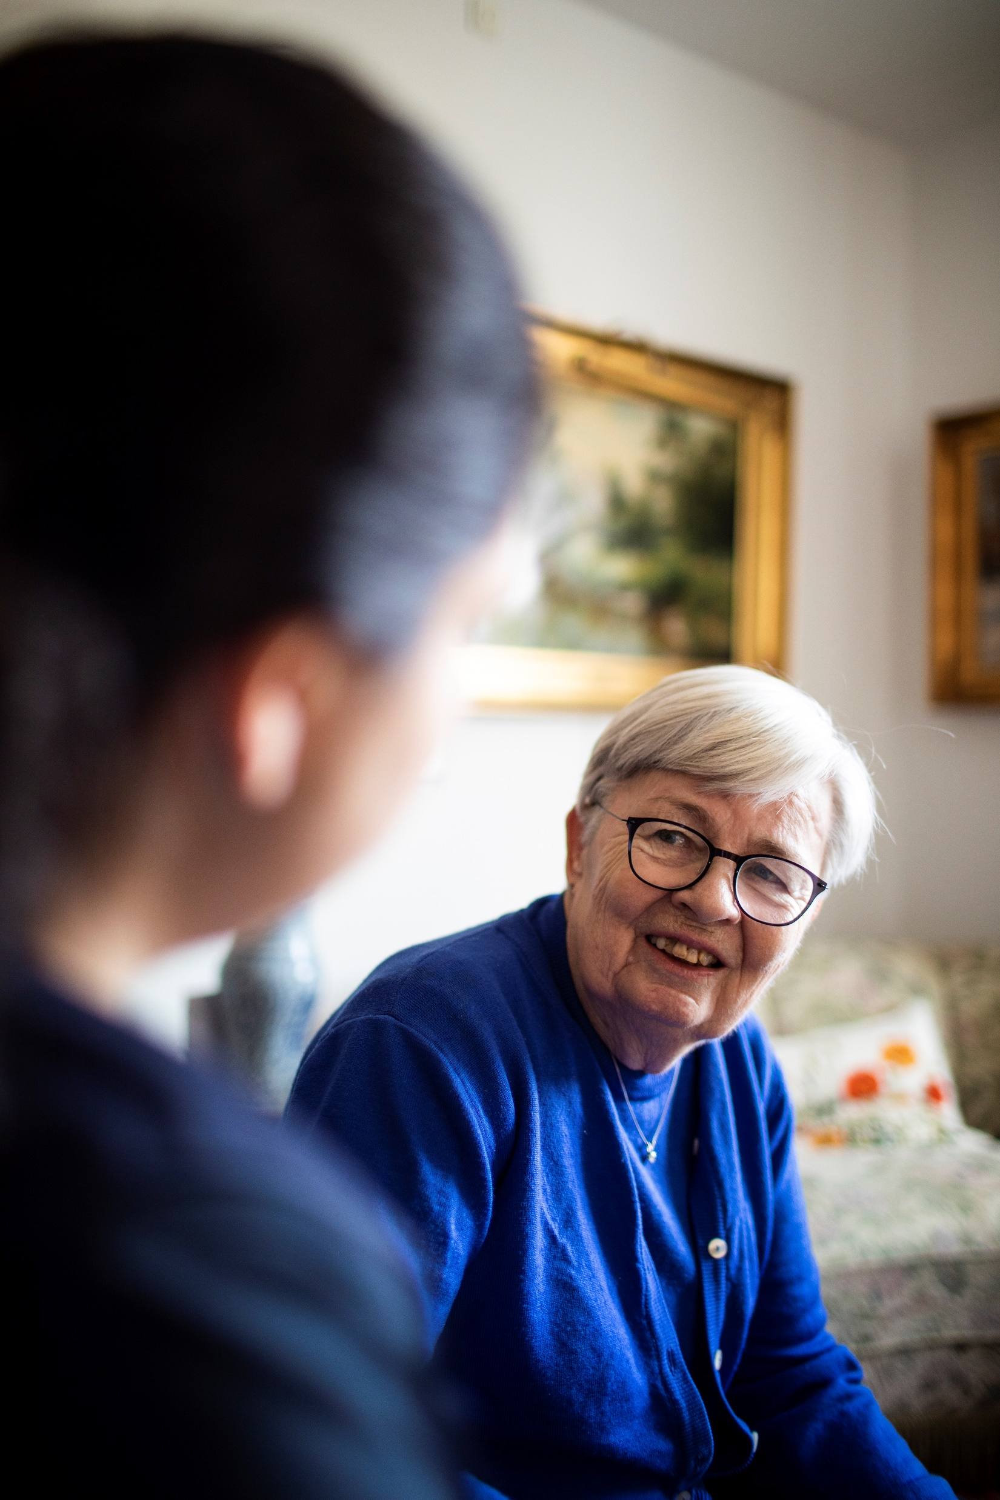
Introduktion: Forventningsafstemning – hvornår og hvordan?
Øvelse (tal sammen):
Hvad vil være vigtigst for dine nærmeste pårørende, hvis du fik brug for hjælp?
Notes:
Forslag til facilitering
Få deltagerne til at tænke over deres eget perspektiv: hvorfor giver forventningsafstemning mening for mig..?
Spørg deltagerne: Hvis du nu skulle have hjælp eller flytte på plejehjem, hvem ville så være din nærmeste pårørende? Prøv så at forestille dig, at du var din partner/søster/veninde/barn – hvad ville så være vigtigt for dem at vide? Hvad skulle en medarbejder på plejehjem være opmærksom på?

Slide 13
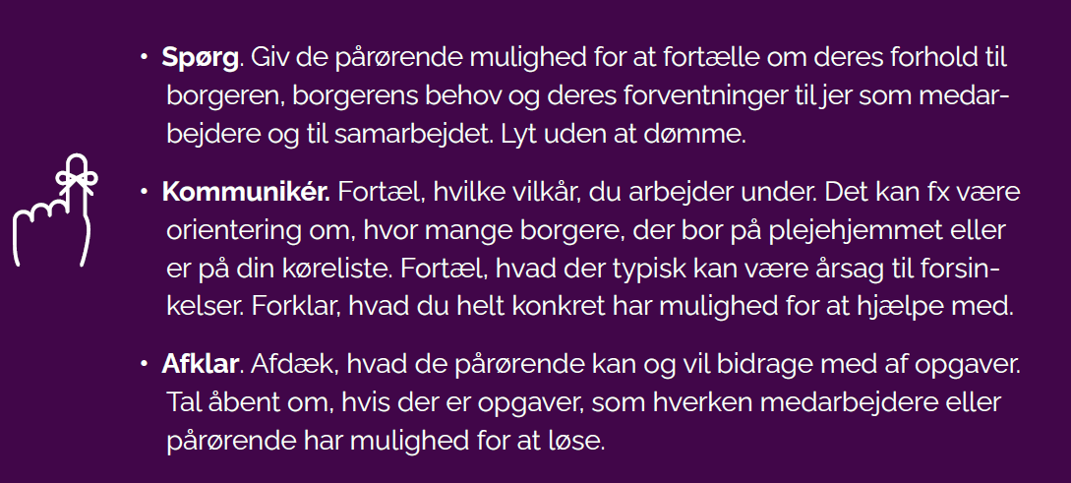
Det kan vi have fokus på i forventningsafstemningen
Forventningsafstemning er nøglen til et godt samarbejde, og mange misforståelser kan undgås, når vi helt fra begyndelsen får sagt jeres forventninger og de muligheder, I har som medarbejdere for at leve op til dem, højt til hinanden.
Forventningsafstemning handler både om relationer, men også om praktiske forhold. Pårørende har behov og ønsker, mens vi har nogle rammer og mål, som vi skal udfylde. Lyt først til de pårørende, og fortæl dernæst om muligheder og begrænsninger
Notes:
Forslag til facilitering:
- Tal om de tre fokusområder i højre: hvordan gør I det?
Find mere viden:
Dialogkort til samarbejde mellem pårørende og ældreplejen - Sundhedsstyrelsen

Slide 14
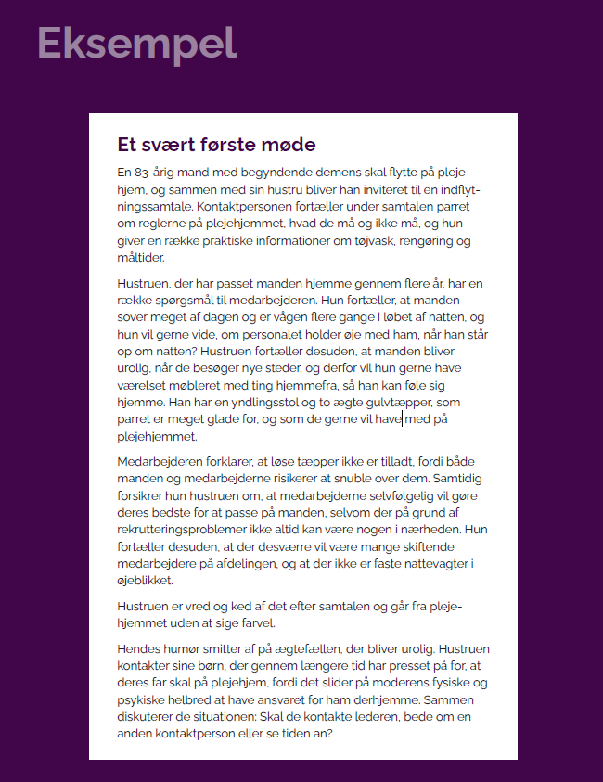
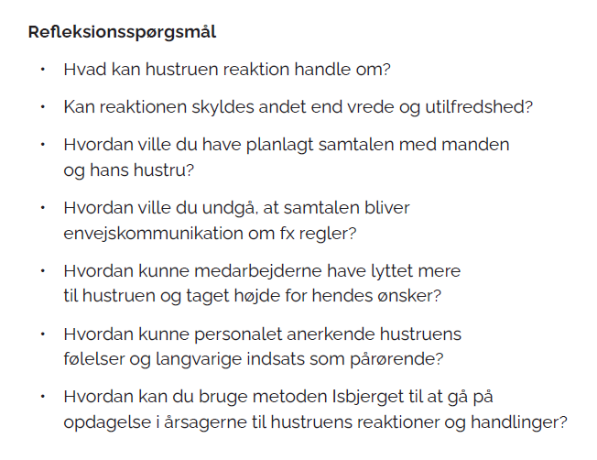
l
Notes:
Forslag til facilitering
Læs eksemplet højt i plenum
Start med at tal om eksemplet i plenum, kan I genkender det fra jeres egen hverdag?
Tag derefter udgangspunkt i refleksionsspørgsmålene og drøft dem to og to - hvis I er mange, kan du dele deltagerne op i grupper af tre: én interviewer, én bliver interviewet og én lytter. Den der lytter, gentager, hvad han/hun har hørt i interviewet. Derefter bytter man roller internt i gruppen. Med denne øvelse træner deltagerne sig i at lytte til hinanden.
Tal også om: Er der andre tidspunkter, hvor forventningsafstemning er særlig vigtig?
Find mere viden
Hvis du gerne vil arbejde med metoderne Perspektivskifte og Isbjerg kan du finde metodeslides med links til mere viden bagerst i præsentationen.
Vær opmærksom på at øvelsen kræver mere tid til facilitering, hvis I skal arbejde med metoderne.

Slide 15
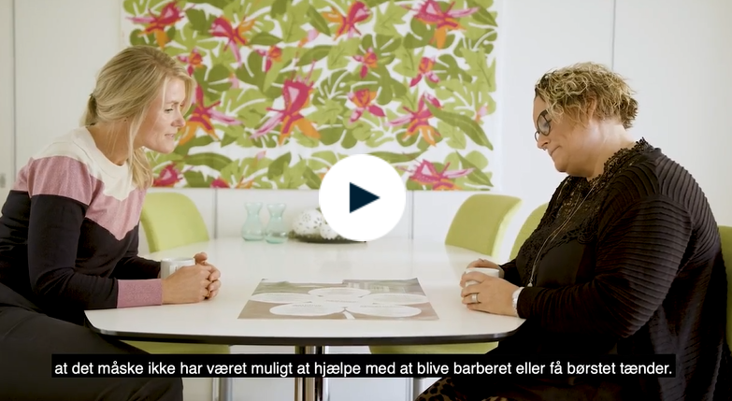
Forventningsafstemning skal ske løbende
Pårørendes behov ændrer sig ofte over tid, hvis fx borgerens tilstand ændrer sig. Det er derfor vigtigt, at vi er i løbende dialog med de pårørende om borgerens situation og pårørendes forventninger. Hav særligt fokus på pårørende i borgerens overgange.
Se filmen ”Forberedelse på forandring” sammen her og tal om, hvad I gør hos jer for at forventningsafstemme med pårørende og forberede på forandring
Notes:
Forslag til facilitering
Se filmen – det er film nr. 2 på denne side: https://www.sst.dk/da/Vaerdighed/Temaer/Paaroerende/Viden-om/Inspirationsfilm-om-det-gode-paaroerendesamarbejde
Tal derefter om, hvad I gør. Har I en systematik for løbende forventningsafstemning med pårørende? Hvordan forbereder I pårørende på forandring hos jer?
Find mere viden
Redskab til at skabe hjemlighed og rutiner i hjemmet – også på plejehjem: Sundhedsstyrelsen

Slide 16
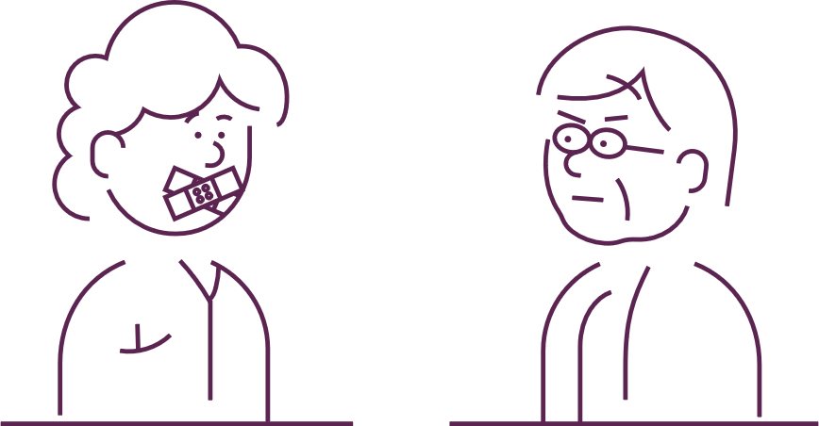
Tema 4 Sådan er reglerne for samarbejde med pårørende

Slide 17
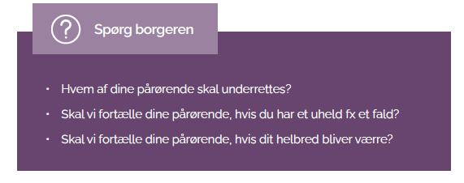
Introduktion: Hvad må vi i forhold til de pårørende?
Vi må altid lytte til de pårørende
Vi må altid tale med pårørende om generelle forhold vedrørende fx borgerens type af sygdom, medicin og behandling samt om vilkårene for vores eget arbejde uden at overtræde tavshedspligten. Så længe vi ikke taler konkret om en borger, må vi gerne oplyse pårørende om de fleste ting – også forholdene på plejehjemmet og de rammer og muligheder, vi har som medarbejdere.
Vi skal huske altid at spørge borgeren og få skriftligt samtykke, inden vi taler med pårørende om borgerens situation og helbred.
Sørg for at forventningsafstemme så hurtigt som muligt i forløbet, om hvad, hvornår og hvordan borgeren ønsker, at de pårørende skal underrettes.
Notes:
Forslag til facilitering:
Tal sammen om, om regler for samtykke og tavshedspligt.
Reglerne kan være forvirrende og kan gøre det svært at samarbejde med pårørende, men det er ikke en forhindring for samarbejdet.
Få mere viden:
Der findes mere information om regler i håndbogen om pårørendesamarbejde fra side 52 til side 59. På side 59 er finder du links til hjemmesider, hvor du kan få juridisk overblik og vejledning.
Sundhedsstyrelsen har sendt et webinar om dilemmaerne i forhold til samtykke og tavshedspligt i pårørendesamarbejdet. Du kan se webinaret her: https://www.sst.dk/da/Vaerdighed/Udgivelser-cases-og-film/2022/Webinar_-Paaroerende-monopolet---faa-loest-dit-dilemma

Slide 18
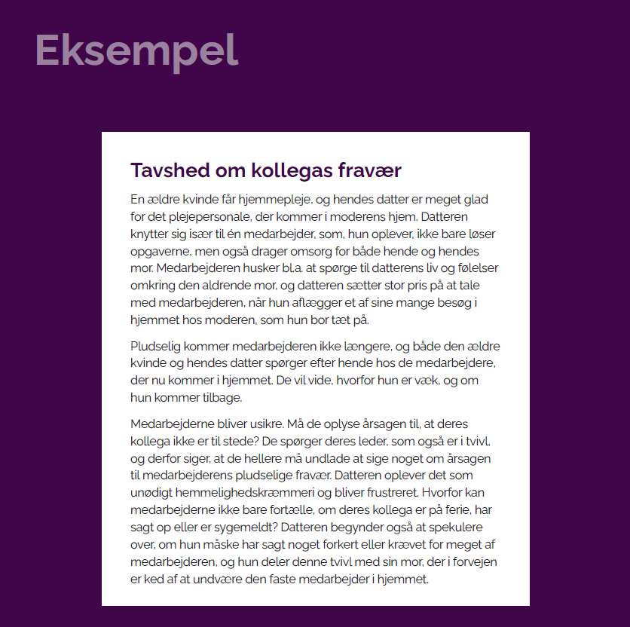
Refleksionsspørgsmål
Hvilke overvejelser ville du gøre dig i den situation?
Hvad må du fortælle datteren?
Hvordan ville du skabe et trygt samarbejde med mor og datter?
Hvordan ville samtalen forløbe, hvis du skulle afvise en pårørendes ønske om information vedrørende en kollega?
Notes:
Forslag til facilitering:
Casen handler om hjemmeplejen, men den kunne også
Læs casen højt
Refleksionsspørgsmålene kan drøftes i plenum eller to og to og herefter i plenum.
Kan deltagerne genkende noget fra casen? Hvordan kan man tænke over kommunikation, herunder sprog og kropssprog, i en lignende samtale med en pårørende?
Næste slide er et opsamlingsslide til dig som underviser/facilitator

Slide 19
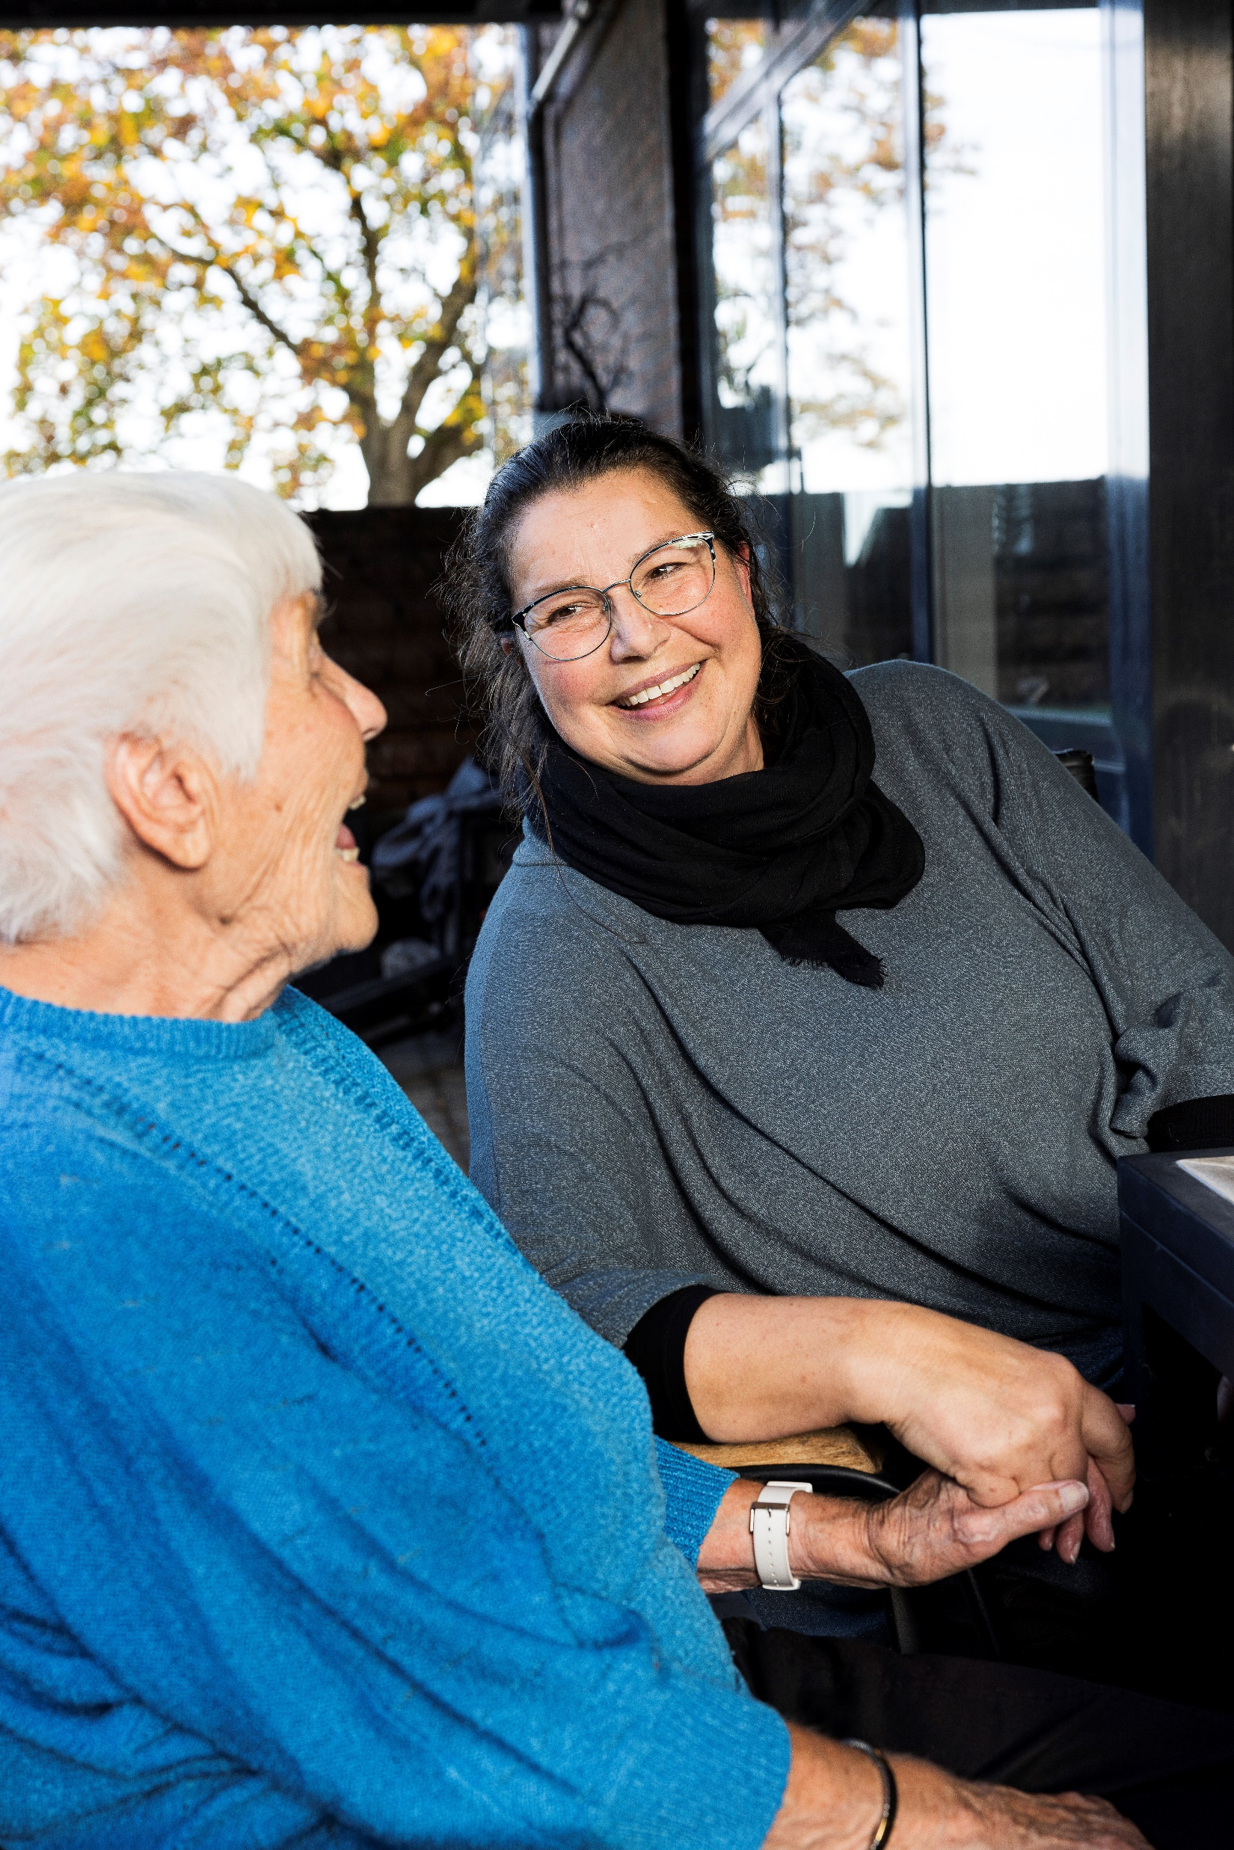
Regler for samtykke
Hvis de pårørende skal inddrages i borgerens forløb, er det afgørende, at borgeren giver samtykke til det.
Det er vigtigt at tale om samtykke allerede ved det første møde med borgeren.
Sørg for at få indhentet skriftligt samtykke vedrørende deling af fortrolige oplysninger, hvis borgeren ønsker det og har mulighed for at give samtykke.

Slide 20
Regler for tavshedspligt er ikke enkle – hvad gør vi så?
Regler for tavshedspligt er ikke helt enkle, og tavshedspligten kan nogle gange skabe dilemmaer
For pårørende kan det opleves som uforståeligt, at du ikke kan oplyse om deres nærtståendes personlige forhold eller fortælle, hvorfor en kollega er væk.
I de situationer er det vigtigt at anerkende de pårørendes behov for kommunikation ved fx at undersøge, hvad du faktisk må sige.
Du kan sige, at du godt forstår, hvorfor vedkommende spørger, men at der er regler for, hvad du må fortælle.
Du kan også sige, at du gerne vil hjælpe med at finde et svar og vende tilbage med den forklaring, som er mulig (men kun hvis du rent faktisk vender tilbage)
Notes:
Forslag til facilitering:
- Brug slide til at samle op på drøftelserne om tavshedspligt og samtykke

Slide 21
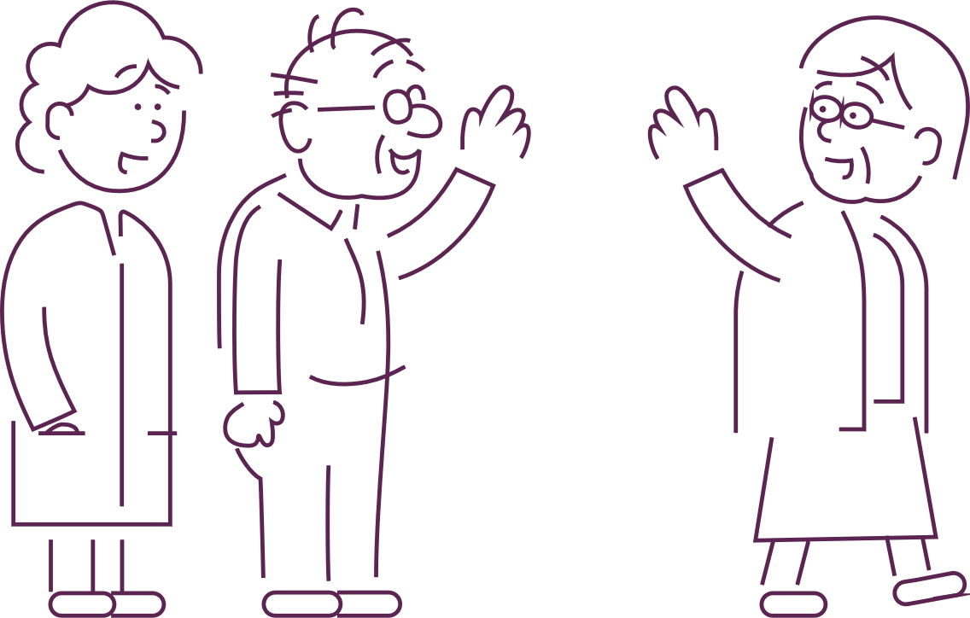

Tema 5 Opsamling og mere viden

Slide 22
Spørgsmål til jer
Hvordan har det været at tale om pårørendesamarbejde på den måde, vi har gjort i dag?
Hvad er det vigtigste, du tager med dig fra i dag?
Er der noget, du vil gøre anderledes eller mere af fremover? Både dig alene men også sammen med dine kolleger.
Har I spørgsmål eller tilføjelser?
Notes:
Forslag til facilitering:
Se procesplanen
Er der noget I skal gøre mere af (bed eventuelt deltagerne skrive ned og dele)
Hav fokus på, at pårørendesamarbejde er en FÆLLES opgave og aldrig noget den enkelte skal stå alene med
Vær opmærksom på, hvis der er kommet nogle ting op på mødet, der skal bæres videre til fx ledelse eller andre og lav aftaler, så det der er blevet sagt, ikke bare 'hænger i luften' efter mødet.
Har deltagerne spørgsmål eller ting de har glemt at sige?

Slide 23
Hvis I vil vide mere: Pårørende - Sundhedsstyrelsen

Slide 24
Bilag: Metodeslides 1. Perspektivskifte slide 25 2. Isbjerg slide 26

Slide 25

Metode 1: Perspektivskifte
Pårørende kan have brug for, at du kan forestille dig, hvordan det er at være dem. Nogle gange ser vi borger ud fra et fagligt perspektiv og de pårørende ud fra et personligt perspektiv. Det er vigtigt også at se pårørende ud fra et fagligt perspektiv. Perspektivskifte er en konkret metode til at forstå andre menneskers handlinger og reaktionsmønstre og finde frem til nye handlemuligheder sammen.
Perspektivskifte hjælper os som professionelle til at spørge:
Hvad vil den pårørende selv sige om situationen?
Hvordan har den pårørende det lige nu?
Notes:
Find mere viden:
Redskabet: Perspektivskifte - Sundhedsstyrelsen
Sundhedsstyrelsens Webinar 8-1-21 del2_3.mov - Video fra Sundhedsstyrelsen (23video.com)

Slide 26
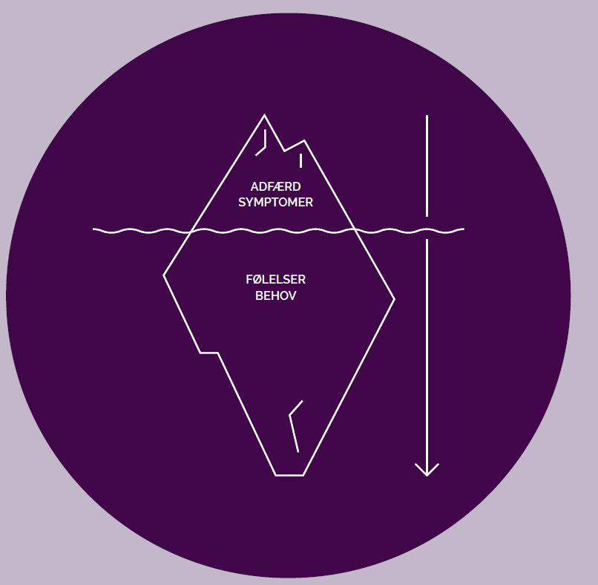
Metode 2: Isbjerg Se under overfladen
Isbjerget er et billede på de følelser eller behov, der kan ligge under et menneskes reaktioner. Vi kan prøve at forstå en pårørendes måde at reagere eller handle på ved at gå på opdagelse under havets overflade.
Når en pårørende reagerer på en måde, som vi ikke umiddelbart forstår, er det vigtigt, at vi overvejer, hvad der kan ligge til grund for vedkommendes handlinger og reaktioner.
Notes:
Find mere viden:
Redskabet: Isbjerget - Sundhedsstyrelsen

